Slide 1
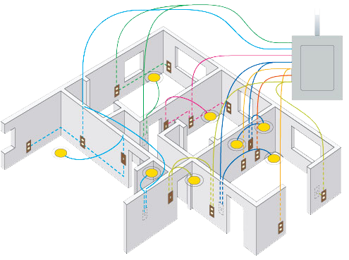
Электрические
цепи переменного
тока

Slide 2
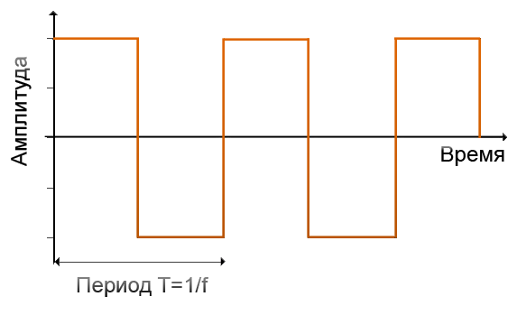
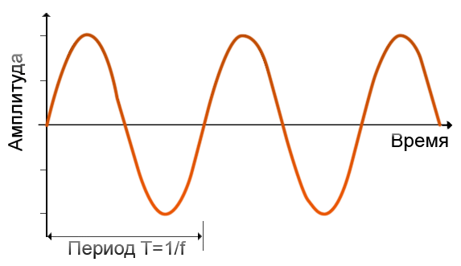

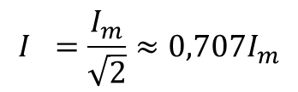
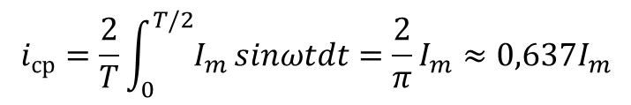


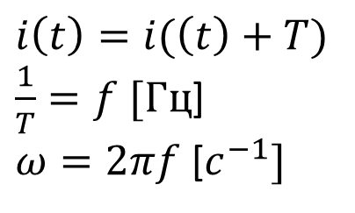
Электрические цепи синусоидального тока
$$i\left(t\right)=i(\left(t\right)+T)$$
$\frac{1}{T}=f [Гц$]
$ω=2πf$ [$c^{−1}]$
$$i\left(t\right)=I_{max}sin⁡(ωt+φ)$$
- Фаза сигнала
Прямоугольный сигнал
$$f_{ср}=\frac{1}{T}\int_{0}^{T}{i\left(t\right)dt}$$
$$i_{ср}=\frac{2}{T}\int_{0}^{T/2}{I_{m}}sinωtdt=\frac{2}{π}I_{m}≈0,637I_{m}$$
$$u_{ср}≈0,637U_{m}$$
$$I =\frac{I_{m}}{\sqrt{2}}≈0,707I_{m}$$
Синусоидальный сигнал

Slide 3
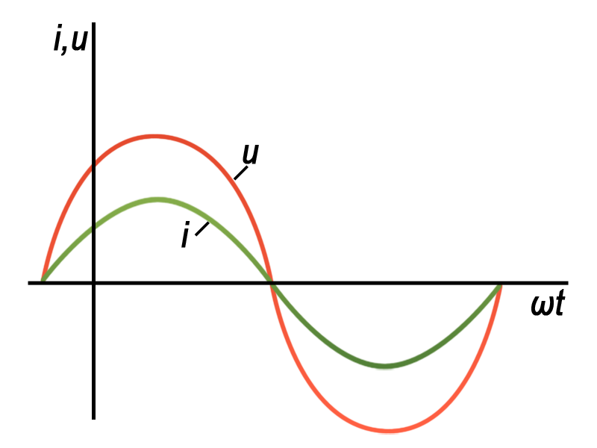




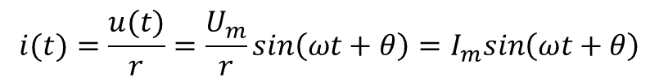
Тригонометрический расчёт цепей синусоидального тока
$$i$$
$$r$$
1.
$$u(t)=U_{m}sin(ωt+θ)$$
$$i(t)=\frac{u(t)}{r}=\frac{U_{m}}{r}sin\left(ωt+θ\right)=I_{m}sin\left(ωt+θ\right)$$
$$u$$
$$p_{r}=ui=U_{m}I_{m}\sin^{2}\left(ωt+θ\right)=UI(1−cos⁡(2\left(ωt+θ\right))$$

Slide 4
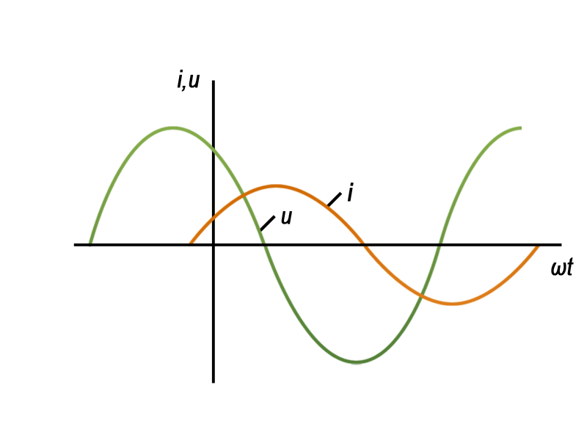





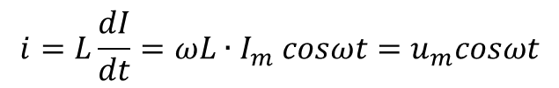





Тригонометрический расчёт цепей синусоидального тока
$$i$$
$$L$$
2.
$$i(t)=I_{m}sinωt$$
$$i=L\frac{dI}{dt}=ωL{∙I}_{m}cosωt=u_{m}cosωt$$
$$u$$
$ωLI_{m}$=$u_{m}$
$ωL$=$x_{L}$
- Реактивное сопротивление
- Реактивная проводимость
$1/x_{L}$= $b_{L}$
$p_{L}=ui=u_{m}I_{m}$sin$ωt∙cosωt=UIsin2ωt$
$$xL$$
$$f$$

Slide 5
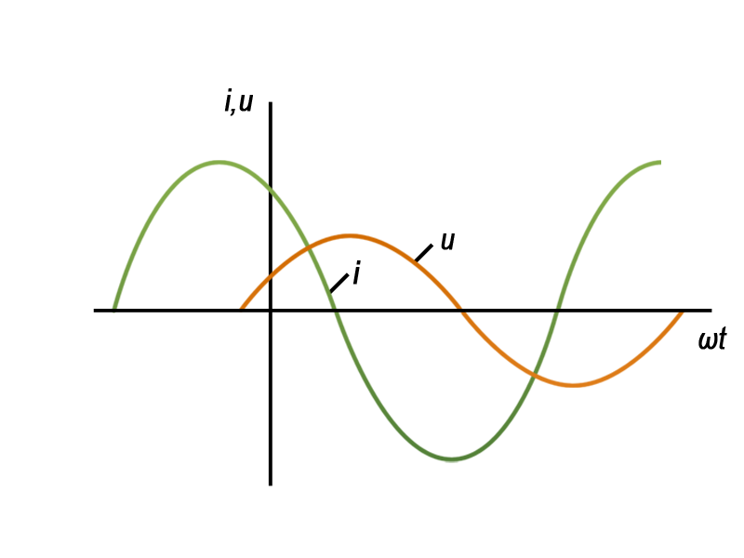







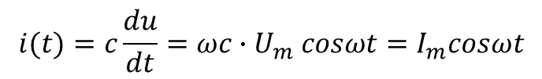

Тригонометрический расчёт цепей синусоидального тока
$$c$$
$$i$$
3.
$$u(t)=U_{m}sinωt$$
$$i(t)=c\frac{du}{dt}=ωc{∙U}_{m}cosωt=I_{m}cosωt$$
$$u$$
$ωc∙u_{m}$=$I_{m}$
$1/ωc$=$x_{c}$
- Реактивное сопротивление
- Реактивная проводимость
$ωc$= $b_{c}$
$p_{c}=ui=U_{m}I_{m}$sin$ωt∙cosωt=UIsin2ωt$

Slide 6


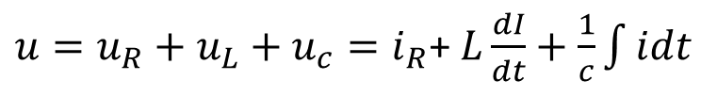


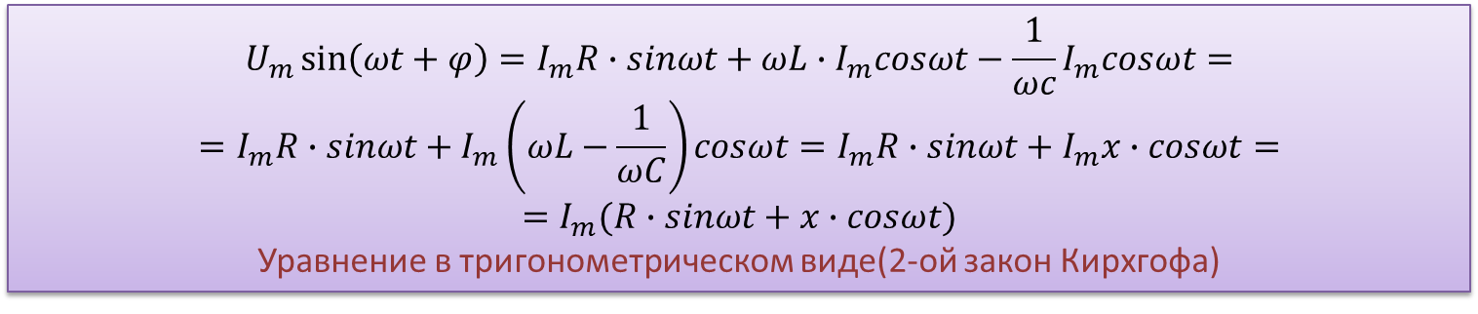


Последовательное соединение R,L и С элементов
или закон Ома и 2-ой закон Кирхгофа
в геометрической форме
$$R$$
$$L$$
$$i(t)$$
$$i(t)=I_{m}sinωt$$
$$c$$
$u=u_{R}+u_{L}+u_{c}=i_{R}$+ $L\frac{dI}{dt}+\frac{1}{c}\int{idt}$
$$u(t)$$
$$U_{m}\sin\left(ωt+φ\right)=I_{m}R∙sinωt+{ωL∙I}_{m}cosωt−\frac{1}{ωc}I_{m}cosωt=$$
$$=I_{m}R∙sinωt+I_{m}\left(ωL−\frac{1}{ωC}\right)cosωt=I_{m}R∙sinωt+I_{m}x∙cosωt==I_{m}(R∙sinωt+x∙cosωt)$$
Уравнение в тригонометрическом виде(2-ой закон Кирхгофа)
$ωL−\frac{1}{ωc}$ =$x_{L}$-$x_{c }=x$ $−реактивное сопротивление цепи$
$$U_{m}\sin\left(ωt+φ\right)=I_{m}R∙sinωt+ I_{m}x∙cosωt$$

Slide 7


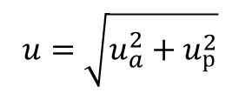


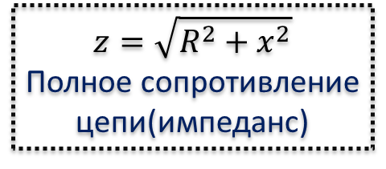














2-ой закон Кирхгофа для
тригонометрической формы записи
$$R$$
$$L$$
$$U_{m}\sin\left(ωt+φ\right)=I_{m}(Rsinωt+xcosωt)$$
$$i(t)$$
$$c$$
$$u(t)$$
$U_{m}$sin($ωt+φ)=I_{m}\sqrt{R^{2}+x^{2}}sin⁡(ωt+φ)$
$φ$= $arctg \frac{x}{R}=arctg\frac{x_{L}−x_{C}}{R}$
$$U_{m}=I_{m}\sqrt{R^{2}+x^{2}}$$
$$x_{L}$$
$$x_{L}=z∙sinφ$$
$$IR=u_{a}$$
$$z$$
$$u$$
$$u_{р}$$
$$R=z∙cosφ$$
$$Ix=u_{р}$$
$$z=\sqrt{R^{2}+x^{2}}$$
Полное сопротивление
цепи(импеданс)
$$Iz=u$$
$$φ$$
$$φ$$
$$u=\sqrt{u_{a}^{2}+u_{р}^{2}}$$
$$R$$
$$u_{a}$$

Slide 8

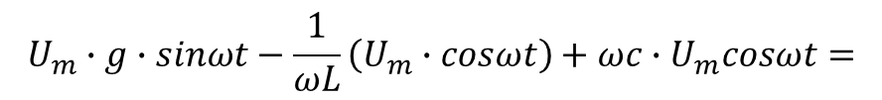
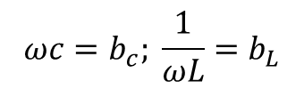

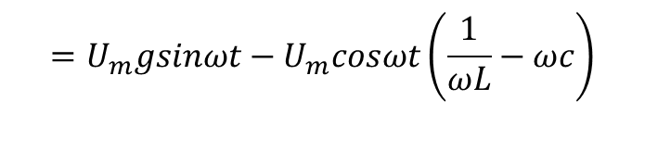




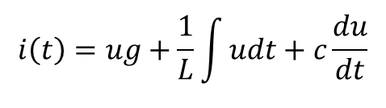








Параллельное соединение R,L и С элементов
или закон Ома и 1-ый закон Кирхгофа
в тригонометрической форме
$$i(t)$$
$$i_{c}$$
$$i_{L}$$
$$i_{r}$$
$$i\left(t\right)=i_{r}+i_{L}+i_{C}$$
$$C$$
$$L$$
r
$$u\left(t\right)=U_{m}sinωt$$
$$u(t)$$
$$i\left(t\right)=I_{m}sin⁡(ωt−φ)$$
$$i\left(t\right)=ug+\frac{1}{L}\int{udt}+c\frac{du}{dt}$$
$$U_{m}∙g∙sinωt−\frac{1}{ωL}\left(U_{m}∙cosωt\right)+ωc∙U_{m}cosωt=$$
$$I_{m}\sin\left(ωt−φ\right)=$$
$$=U_{m}gsinωt−U_{m}cosωt\left(\frac{1}{ωL}−ωc\right)$$
$$ωc=b_{c}; \frac{1}{ωL}=b_{L}$$
$$I_{m}\sin\left(ωt−φ\right)=$$
$$U_{m}\sqrt{g^{2}+b^{2}}sin⁡(ωt−φ)$$
$$\sqrt{g^{2}+b^{2}}=y$$
Полная проводимость цепи
адмитанс

Slide 9











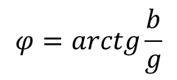
Параллельное соединение R,L и С элементов
или закон Ома и 1-ый закон Кирхгофа
в тригонометрической форме
$$I=U∙y$$
$$φ=arctg\frac{b}{g}$$
$$I_{m}=U_{m}∙y$$
$$Закон Ома$$
g
$$I_{aкт}$$
$$φ$$
$$φ$$
$$g=y∙cosφ$$
$$I_{pеакт}$$
b
$$I=\sqrt{I_{акт}^{2}+I_{реакт}^{2}}$$
$$b=y∙sinφ$$
y
$$I$$

Slide 10
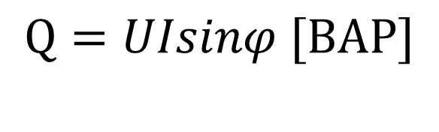
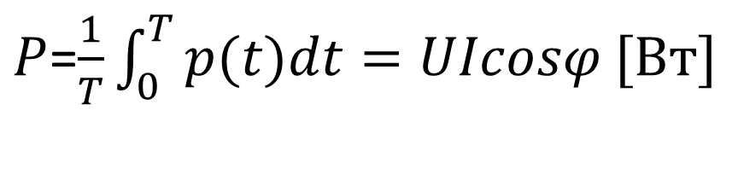



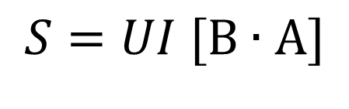
Мощность в цепи синусоидального тока
i(t)
$$u(t)=U_{m}sinωt$$
$$z$$
$i(t)=I_{m}sin⁡(ωt$ - $φ)$
u(t)
$$p=ui=U_{m}I_{m}sinωt∙\sin\left(ωt−φ\right)=UI(cosφ−\cos\left(2ωt−φ\right))$$
$P$=$\frac{1}{T}\int_{0}^{T}{p(t)dt}=UIcosφ [Вт]$
Активная мощность
$$Q=UIsinφ [ВАР]$$
Реактивная мощность
$$S=UI [В∙А]$$
Полная мощность

Slide 11
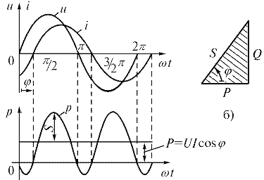










Мощность в цепи синусоидального тока
$$u$$
$$u$$
$$ωt$$
$$S=\sqrt{P^{2}+Q^{2}}$$
$$ωt$$
$$P=UIcosφ=zI^{2}cosφ$$
$$zcosφ=R$$
$$P=RI^{2}$$
$$Q=UIsinφ=zI^{2}sinφ=I^{2}(x_{L}−x_{c})$$
$$z∙sinφ=x_{L}−x_{c}=x$$

Slide 12


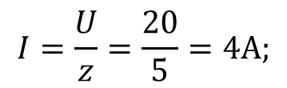












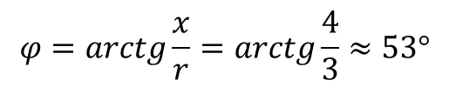




Мощность в цепи синусоидального тока
Рассмотрим пример:
$$V_{1}$$
$$V_{2}$$
$$∙$$
$$∙$$
?
$$r$$
$$L$$
$$i$$
$$u(t)$$
$$V_{3}$$
$$i(t),u_{r},u_{L},u_{c},P$$
$$c$$
$$L=8∙{10}^{−3}Гн$$
$$f=500 Гц$$
$$с=15∙{10}^{−6} Ф$$
$$u\left(t\right)=20\sqrt{2}sin⁡(2π∙500t)$$
$$I=\frac{U}{z}=\frac{20}{5}=4А;$$
$$φ=arctg\frac{x}{r}=arctg\frac{4}{3}≈53°$$
$|z|=\sqrt{r^{2}{+(x_{L}−x_{c})}^{2}}=$5 Ом;
$$i\left(t\right)=4\sqrt{2}\sin\left(2π∙500t−53°\right)$$
$u_{r}=Ir=4∙3=12$B
$$u_{L}=x_{L}I=101B$$
$$u_{c}=x_{c}I=85B$$
$$P=uIcos53°=48Вт$$

Slide 13















Символический метод расчёта цепей переменного тока
$$Im(+j)$$
$$z=r+jx=ze^{jφ}=z∙cosφ+jz∙sinφ$$
$$x$$
$$z=\sqrt{r^{2}+x^{2}}−полное сопротивление цепи$$
$$z$$
$$φ=arctg\frac{x}{r}$$
$$φ$$
$$z=z(cosφ+jsinφ)$$
$$r$$
$$Re(+1)$$
$$Im(+j)$$
$$I_{max}e^{j(ωt+ψ)}=I_{max}e^{jωt}; I_{max}=|I_{max}|e^{jψ}$$
$$I_{max}e^{jωt_{1}}$$
$$I_{max}e^{j(ωt+ψ)}=I_{max}(\cos\left(ωt+ψ\right)+jsin\left(ωt+ψ\right));$$
$$I_{max}(t=0)$$
$$i\left(t\right)=I_{max}\sin\left(ωt+ψ\right)=Im [I_{max}e^{jωt}]$$
$$ψ$$
$$Re(+1)$$

Slide 14



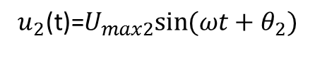





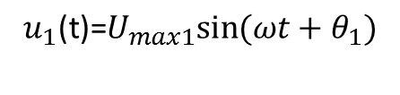







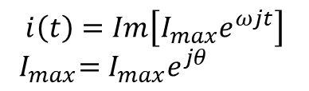


Изображение синусоидальных напряжений и токов с помощью вращающихся векторов
$$i(t)$$
$u(t)=U_{m}sin⁡(ωt+ψ$)
$$u_{max}=u_{max}e^{jψ}$$
$$z$$
$i(t)=I_{m}sin⁡(ωt$ -$θ)$
$$i\left(t\right)=Im\left[I_{max}e^{ωjt}\right]$$
$${ I}_{max}=I_{max}e^{jθ}$$
$$u(t)$$
$$u\left(t\right)=Im [u_{max}e^{jωt}]$$
$$Im(+j)$$
$$u,i$$
$$u(t)$$
$$U_{max}e^{jωt}$$
$$i(t)$$
$$I_{max}e^{jωt}$$
$$ψ$$
$$t$$
$$θ$$
$$θ_{1}$$
$$Re(+1)$$
$$θ_{2}$$
$$u_{1}\text{(}\text{t}\text{)=}U_{max1}sin⁡(ωt+θ_{1})$$
$$u_{2}\text{(}\text{t}\text{)=}U_{max2}sin⁡(ωt+θ_{2})$$

Slide 15






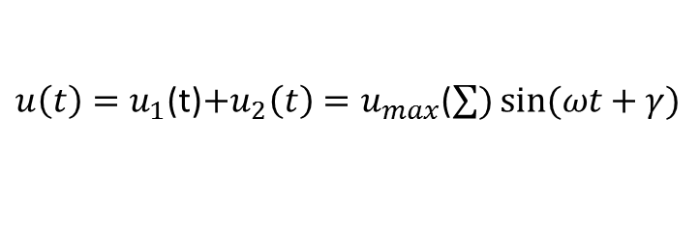


Изображение синусоидальных напряжений и токов с помощью вращающихся векторов
$$∙$$
Im$(+j)$
$$u_{max}e^{jωt}$$
$$∙$$
$$u_{max1}e^{jωθ_{1}}$$
$u\left(t\right)=u_{1}$(t)$+u_{2}\left(t\right)=u_{max}$($\sum{)}sin⁡(ωt+γ)$
$$∙$$
$$u_{max2}e^{jωθ_{2}}$$
$$Re(+1)$$
Сложение мгновенных значений гармонических функций можно заменить сложением изображений векторов, т.к. проекция суммы векторов равна сумме их проекций.
Совокупность векторов, характеризующих процессы происхождения в цепи переменного тока, построенные в соответствии с соблюдением правил ориентации, называется векторной диаграммой

Slide 16






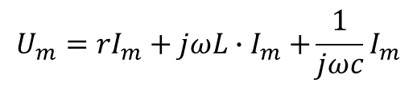

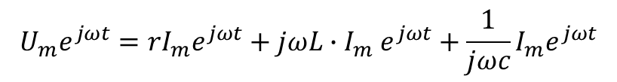



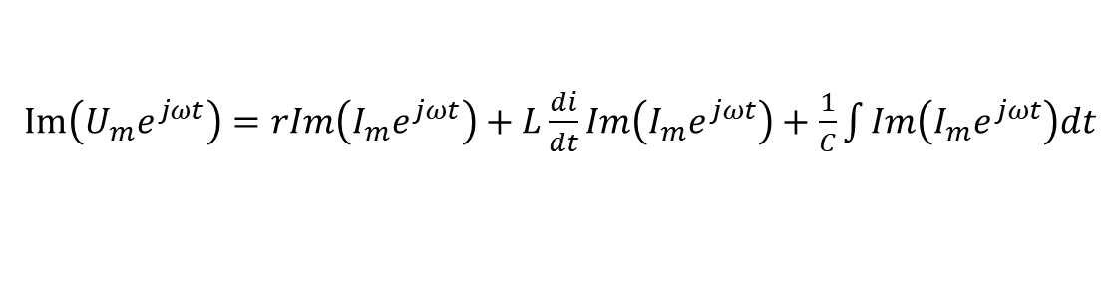





Закон Ома и 2-ой закон Кирхгофа
в комплексной форме
$$r$$
$$L$$
$$u(t)=u_{r}+u_{L}+u_{c}$$
$u=$ir+ $L\frac{dI}{dt}+\frac{1}{c}\int{idt}$
$$i(t)$$
$$С$$
$$u(t)=U_{m}sin⁡(ωt+θ)$$
$$u(t)$$
$$i(t)=I_{m}sin⁡(ωt+θ−φ)$$
$$u(t)=Im\left[U_{m}e^{jωt}\right];$$
$$U_{m}=U_{m}e^{jθ}$$
$$i(t)=Im\left[I_{m}e^{jωt}\right];$$
$$I_{m}=U_{m}e^{j(θ−φ)}$$
Произведя интегрирование и дифференцирование получим:
Im$\left(U_{m}e^{jωt}\right)=rIm\left(I_{m}e^{jωt}\right)+L\frac{di}{dt}Im\left(I_{m}e^{jωt}\right)+\frac{1}{C}\int{Im\left(I_{m}e^{jωt}\right)dt}$
$$U_{m}e^{jωt}={rI}_{m}e^{jωt}+jωL{∙I}_{m}e^{jωt}+\frac{1}{jωc}I_{m}e^{jωt}$$
Сократим на $e^{jωt}$
$$U_{m}={rI}_{m}+jωL{∙I}_{m}+\frac{1}{jωc}I_{m}$$
$U_{m}=I_{m}[r+j(ωL−\frac{1}{ωc}$)]
или

Slide 17


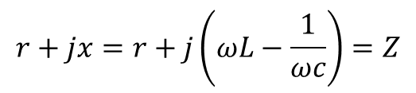

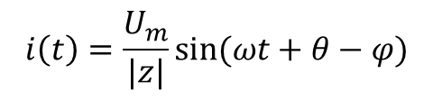
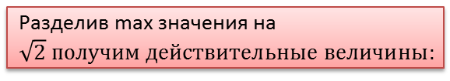

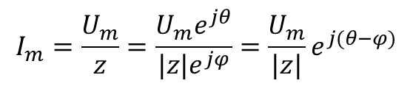


Закон Ома и 2-ой закон Кирхгофа
в комплексной форме
$$r+jx=r+j\left(ωL−\frac{1}{ωc}\right)=Z$$
$$U_{m}=Z∙I_{m}$$
Комплексное сопротивление цепи
Выражение закона Ома для комплексной цепи
Представим в показательной форме:
Разделив max значения на $\sqrt{2} получим действительные величины:$
$$z=|z|e^{jφ}$$
где
$$\left|z\right|=\sqrt{r^{2}+x^{2}}$$
$$φ=arctg\frac{x}{r}$$
$$U_{m}/\sqrt{2}=zI_{m}/\sqrt{2}$$
$$U=z∙I$$
$$I_{m}=\frac{U_{m}}{z}=\frac{U_{m}e^{jθ}}{|z{|e}^{jφ}}=\frac{U_{m}}{|z|}e^{j(θ−φ)}$$
Или для мгновенных значений:
$$i\left(t\right)=\frac{U_{m}}{|z|}sin⁡(ωt+θ−φ)$$

Slide 18

















Закон Ома и 2-ой закон Кирхгофа
в комплексной форме
Im
Векторная диаграмма
$$∙$$
$$U_{L}$$
$$∙$$
$$U_{С}$$
$$∙$$
$$I$$
$$∙$$
$$U$$
$$∙$$
$$U_{r}$$
$$θ$$
Исходная схема:
$$r$$
$$L$$
$$θ−φ$$
$$Re$$
$$i(t)$$
$$С$$
$$u(t)$$

Slide 19

















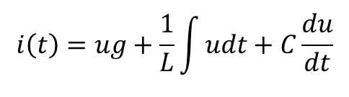

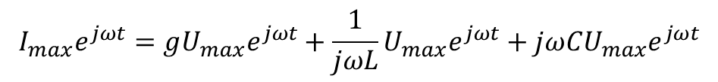





Параллельное соединение R,L и С элементов
Закон Ома и 1-ый закон Кирхгофа
в символической форме
$$i_{r}$$
$$i_{L}$$
$$i_{c}$$
$$i\left(t\right)=ug+\frac{1}{L}\int{udt+C\frac{du}{dt}}$$
$i(t)=i_{r}+i_{L}+i_{c}$;
$$i(t)$$
$$c$$
$$u(t)=U_{m}sinωt$$
$$u\left(t\right)=Im[U_{max}e^{jωt}]$$
$$r$$
$$L$$
$$u(t)$$
$$U_{max}=U_{max}$$
$i(t)=I_{m}sin⁡(ωt$-$φ)$
$$i\left(t\right)=Im[I_{max}e^{jωt}]$$
$$I_{max}=I_{max}e^{−jφ}$$
$$I_{max}e^{jωt}=gU_{max}e^{jωt}+\frac{1}{jωL}U_{max}e^{jωt}+jωCU_{max}e^{jωt}$$
$$Y=|Y|e^{−jφ};$$
|Y|$=\sqrt{g^{2}+b^{2}}$
$$j\left(b_{L}−b_{C}\right)=jβ$$
$$φ=arctg\frac{b}{g}$$
$I_{max}=U_{max}(g−jβ$)
$$I=UY=U|Y|e^{−jφ}$$
$$I=UY$$
$$i(t)=I_{max}sin⁡(ωt−φ)$$

Slide 20
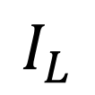


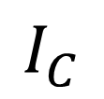






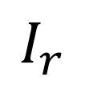


Параллельное соединение R,L и С элементов
Закон Ома и 1-ый закон Кирхгофа
в комплексной форме
$$u$$
$$I_{r}$$
g
$$φ$$
$$φ$$
$$β$$
$$I$$
y
$$I_{C}$$
$$I_{L}$$
$$i(t)$$
$$r$$
$$L$$
$$c$$
$$I=Ug+U\left(−jb_{L}\right)+Ujb_{c}$$
$$u(t)$$

Slide 21
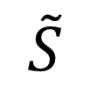





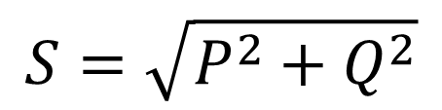





Комплексная форма записи мощности
$$∗$$
$$\tilde{S}=$$
$$UI=UIe^{j(φ_{1}−φ_{2})}$$
$$−комплексная мощность$$
$$u(t)=U_{m}\sin\left(ωt+φ_{1}\right);$$
$$i(t)=I_{m}sin⁡(ωt−φ_{2})$$
$$\tilde{S}=UI∙cos{(φ}_{1}−φ_{2})+jUI∙sin{(φ}_{1}−φ_{2})=P+jQ$$
$$φ=arctg\frac{Q}{P}$$
$$\tilde{S}$$
$$Q$$
$$S=\sqrt{P^{2}+Q^{2}}$$
$$φ$$
$$P$$

Slide 22















Условие передачи максимальной активной мощности
от генератора к приёмнику энергии
$$z_{u}=r_{u}+jx_{u}$$
$$z_{н}=r_{н}+jx_{н}$$
$$P=r_{H}∙I^{2}=\frac{r_{H}∙E^{2}}{|z_{u}+z_{H}|^{2}}=\frac{r_{H}E^{2}}{(r_{u}+r_{H})^{2}+{{(x}_{u}+x_{H})}^{2}}$$
=
$$z_{u}$$
$$z_{н}$$
0
$$1.Условие обеспечения передачи\max{мощности:}$$
$$x_{u}=−x_{H}$$
2. $\frac{dP}{dr_{H}}=\frac{E^{2}(r_{u}+r_{H})^{2}−(r_{u}+r_{H})∙E^{2}∙r_{H}}{ (r_{u}+r_{H})^{4}}=0$
$$Условие выделения$$
$$\max{ нагрузки:}$$
$$z_{u}={z_{H}}^{∗}$$
$(r_{u}+r_{H})^{2}$-2$(r_{u}+r_{H}$)$r_{H}=(r_{u}+r_{H})(r_{u}−r_{H}$)=0
$$r_{u}=−r_{H}$$
$$r_{u}=r_{H}$$
$$\max{ мощность:}$$
$$P_{max}={E^{2}}/{4r_{H}}$$

Slide 23




































Баланс мощностей в цепях переменного тока
Метод эквивалентного генератора
Активной мощности
потребляемая всеми
активными сопротивлениями
Активная мощность
генерируемая источниками
в электрической цепи
Сумме потребляемых
реактивных мощностей
Сумма отдаваемых
реактивных мощностей
$$∗$$
$$∗$$
$$∗$$
$$∗$$
$$I_{12}+I_{13}+I_{14}+…+I_{1q}=0$$
$$∗$$
$$∗$$
$$∗$$
$$∗$$
$$I_{К1}+I_{К2}+I_{К3}+…+I_{Кq}=0$$
$$∙$$
$$∗$$
$$∗$$
$$∗$$
$$∙$$
$$∗$$
$$∗$$
$$∗$$
$$U_{1q}\left(I_{12}+I_{13}+⋯+I_{1n}\right)+U_{2q}\left(I_{21}+I_{22}+⋯+I_{2n}\right)=0$$
$$∙$$
$$∙$$
$$∙$$
$$I_{km}=−I_{mk}$$
$${U_{1q}−U}_{2q}=U_{12}$$
$$∙$$
$$∗$$
$$∙$$
$$∗$$
$$\sim$$
$$\sim$$
$${{U_{1q}I}_{1q}−U}_{2q}I_{2q}+..=0$$
$$S_{ист.}+S_{п.}=0$$
$$P_{ист.}=P_{приёмн.}$$
$$Q_{ист.}=Q_{приёмн.}$$
$$\sim$$
$$\sim$$
$$P$$
$$Q$$
$$S_{ист. 1q}$$
+
$$S_{п. 1q}$$

Slide 24






















































Баланс мощностей в цепях переменного тока
Метод эквивалентного генератора
$$∙$$
2
$$∙$$
$P_{п}=I_{1}^{2}R_{1}$+$I_{2}^{2}R_{2}+I_{6}^{2}R_{6}$
$$I1$$
$$J3$$
$$∙$$
$$∙$$
$$∗$$
$$∙$$
$$∗$$
$$R_{1}$$
$$R_{2}$$
$$I_{2}$$
$P_{ист.}=E_{1}I_{1}cos⁡(E_{1}I_{1}$)+$U_{12}J_{3}cos(U_{12}J_{3})$
$$c_{4}$$
$$∙$$
$$∙$$
$$∙$$
1
$$∙$$
$$U_{12}=I_{4}\left(−jx_{c4}\right)−I_{2}r_{2}$$
$$∙$$
$$I6$$
$$I4$$
$$Q_{п}=I_{5}^{2}x_{L5}−I_{4}^{2}x_{c4}$$
$$∙$$
$$∙$$
$$∗$$
$$∙$$
$$∗$$
$$E1$$
$$∙$$
$$L_{5}$$
$$R_{6}$$
$Q_{и}=E_{1}I_{1}∙sin$($E_{1}I_{1}$)+$U_{12}J_{3}∙sin⁡(U_{12}J_{3}$)
$$I5$$
$$∙$$
$$∗$$
$$∙$$
$$∗$$
$$\tilde{S}=E_{1}I_{1}=E_{1}I_{1}cos⁡(E_{1}I_{1})+jE_{1}I_{1}sin⁡(E_{1}I_{1})$$
$$E$$
$$∙$$
$$∗$$
$$∙$$
$$∗$$
$$\tilde{S}=U_{12}J_{3}=U_{12}J_{3}\cos\left(U_{12}J_{3}\right)+jU_{12}J_{3}sin⁡(U_{12}J_{3})$$
$$I$$

Slide 25













Явление резонанса в ЭЦ
Метод эквивалентного генератора
Зависимость между сопротивлением и проводимостью участка цепи
$$r$$
$$\text{g}=\frac{1}{r}$$
$$\text{g}$$
$$r$$
$$Z=r+jx$$
$$jx$$
$$x$$
$$\text{b}=\frac{1}{x}$$
$$b$$
$$Y$$
$$Y=\frac{1}{Z}=\frac{1}{r+jx}=\frac{r}{r^{2}+x^{2}}−j\frac{x}{r^{2}+x^{2}}=\text{g}−jb$$
$Где$ g=$\frac{r}{r^{2}+x^{2}}$
$$\text{b}\text{=}\frac{x}{r^{2}+x^{2}}$$

Slide 26



Зависимость между сопротивлением и проводимостью участка цепи
$$Y$$
g
$$−jb$$
$$Y=\text{g}−jb→$$
$$Z=\frac{1}{Y}=\frac{1}{\text{g}−jb}=\frac{\text{g}}{{\text{g}}^{2}+b^{2}}+j\frac{b}{{\text{g}}^{2}+b^{2}}=r+jx$$

Slide 27

Потенциальная или топографическая диаграмма в цепи переменного тока
$$Потенциальная диаграмма−векторная диаграмма на которой отложены$$
$$комплексные потенциалы отдельных точек замкнутой цепи по отношению$$
$$к одной точке цепи, потенциал которой равен 0, при этом:$$
Порядок расположения векторов падения напряжения на элементах строго соответствует порядку расположения элементов цепи на схеме.
Конец вектора напряжения на каждом последующем элементе примыкает к началу вектора напряжение предыдущего элемента.
При таком построение векторной диаграммы каждой точке ЭЦ соответствует
определённая точка на потенциальной диаграмме.

Slide 28
























Потенциальная или топографическая диаграмма в цепи переменного тока
$$L_{1}$$
$$r_{2}$$
3
$$∙$$
2
$$I$$
$$∙$$
$$∙$$
5
$$U_{15}=E$$
4
$$∙$$
$$r_{1}$$
2
$$∙$$
1
$$c_{2}$$
$$U_{45}$$
$$∙$$
$$U_{12}$$
$$U_{23}$$
1
$$∙$$
$$∙$$
$$U_{34}$$
$$E$$
4
3
5
$$U_{12}=Ir_{1}$$
$$U_{34}=Ir_{2}$$
$$U_{23}=jx_{L1}I$$
$$U_{45}=I(−jx_{c})$$
$$U_{15}=E$$

Slide 29














Графический расчёт ЭЦ
$$∙$$
$$∙$$
$$∙$$
$$I$$
$$I$$
$$I$$
1
$$r_{1}$$
2
3
1
2
$$∙$$
$$E$$
$$r_{2}$$
$$e\left(t\right)=E\sqrt{2}sin⁡(ωt+θ)$$
$$С_{3}$$
3
$$L_{2}$$
5
$$L_{1}$$
4

Slide 30



























Графический расчёт ЭЦ
$$∙$$
1
$$I$$
$$∙$$
$$Re$$
3
$$I$$
$$U_{12}$$
$$Im$$
1
3
$$∙$$
2
$$I$$
2
$$U_{23}$$
$$U_{23}=r_{2}I_{2}$$
$$U_{12}=r_{1}I_{1}$$
$$U_{34}$$
$$U_{15}$$
$$U_{34}=jx_{L2}I_{2}$$
$$U_{45}=jx_{L1}I_{1}$$
4
$$\frac{U_{24}}{−jx_{c3}}=I_{3}$$
$$U_{15}=E$$
$$U_{45}$$
5
Исходная схема:
1
$$r_{1}$$
2
$$∙$$
$$E$$
$$r_{2}$$
$$С_{3}$$
$m_{I}=0,1 A(1см)$- масштаб по току
3
$$L_{1}$$
$$L_{2}$$
$m_{u}=10 B(1см)$- масштаб по напряжению
5
4

Slide 31















Резонанс в ЭЦ
$$Резонанс− называется такой режим работы ЭЦ,$$
$$содержащей индуктивности и ёмкости, при котором её входное$$
$$реактивное сопротивление или проводимость равны 0$$
Резонанс напряжений в ЭЦ
$$r$$
$$∙$$
$$I$$
$$Z=r+j(x_{L}−x_{C})$$
$$ω_{0}L−\frac{1}{ω_{0}C}=0$$
$$ω_{0}=\frac{1}{\sqrt{LC}}$$
$$x_{L}−x_{C}=0$$
$$∙$$
$$U$$
$$L$$
$$Сопротивление реактивного элемента при резонансной частоте$$
$$С$$
$$x_{L0}=x_{C0}=ρ=ω_{0}L=\frac{1}{ω_{0}C}=\frac{1∙L}{\sqrt{LC}}=\sqrt{\frac{L}{C}}$$
$$, итак ρ=\sqrt{\frac{L}{C}}$$
$$Добротность Q$$
$$−отношение напряжения на реактивном элементе при резонансной$$
$частоте к модулю напряжения на входе ЭЦ$.
$$Q=\frac{U_{L0}}{U}=\frac{I_{0}{∙x}_{L0}}{I_{0}∙r}=\frac{ρ}{r}$$
$$, итак Q=\frac{ρ}{r}$$

Slide 32
























Потенциальная или топографическая диаграмма
$$1$$
$$r$$
$$2$$
$$Вид потенциальная диаграммы при условии:$$
$$∙$$
$${ω=ω}_{0}$$
$$∙$$
$$I_{0}$$
$$U$$
$$L$$
${ ω}_{0}L=\frac{1}{ω_{0}C}$ , следовательно
$$∙$$
$$∙$$
$$С$$
$$U_{L0}={−U}_{c0}$$
$$4$$
$$3$$
$$∙$$
2
$$I_{0}$$
4
$$∙$$
1
$$∙$$
$$U_{r}=U$$
$$∙$$
$$∙$$
$$U_{L}$$
$$U_{c}$$
3

Slide 33


























Потенциальная или топографическая диаграмма
$$1$$
$$r$$
$$Вид потенциальная диаграммы при условии:$$
$$2$$
$$∙$$
$${ω<ω}_{0}$$
$$∙$$
$$I$$
$$U$$
$$L$$
$ωL<\frac{1}{ωC}$ , следовательно
$$∙$$
$$∙$$
$$\left|U_{L}\right|<\left|U_{c}\right|$$
$$С$$
$$3$$
4
$$4$$
$$∙$$
$$U_{}$$
$$∙$$
$$U_{c}$$
$$∙$$
$$I_{}$$
2
$$∙$$
1
$$∙$$
$$U_{r}$$
$$U_{L}$$
3

Slide 34

























Потенциальная или топографическая диаграмма
$$1$$
$$r$$
$$Вид потенциальная диаграммы при условии:$$
$$2$$
$$∙$$
$${ω>ω}_{0}$$
$$∙$$
$$I$$
$$U$$
$$L$$
$ωL>\frac{1}{ωC}$ , следовательно
$$∙$$
$$∙$$
$$\left|U_{L}\right|>\left|U_{c}\right|$$
$$С$$
$$4$$
$$3$$
$$∙$$
$$∙$$
$$I_{}$$
$$U_{r}$$
2
1
$$∙$$
$$∙$$
$$U_{L}$$
$$U_{}$$
4
$$∙$$
$$U_{c}$$
3

Slide 35







Частотные характеристики и резонансные кривые
резонансного контура
$$Зависимость от частоты параметров, характеризующих свойства$$
$цепи, называют$ частотными характеристиками цепи$.$
$$x_{L},x_{C}$$
$$x_{L}$$
$$x_{L}−x_{C}$$
$$ω$$
$$x_{C}$$
$$Резонанс$$

Slide 36












Частотные характеристики и резонансные кривые
резонансного контура
$$Зависимость тока и напряжения цепи от частоты будем называть$$
$$резонансными кривыми.$$
$$I(ω)$$
$${I,u}_{L},u_{C}$$
$$u_{c}(ω)$$
$$u_{L}(ω)$$
$$U$$
$$ω$$
$$ω_{0}$$
$$Резонансные кривые$$
$$I\left(ω\right)=\frac{U}{\sqrt{r^{2}+{(ωL −\frac{1}{ωC})}^{2}}}$$
$$u_{C}\left(ω\right)=I(ω)\frac{1}{ωC}$$
$$u_{L}\left(ω\right)=I(ω)ωL$$

Slide 37






Относительная и абсолютная расстройка частоты
$$Частотные характеристики в относительной и абсолютной расстройке частоты$$
$$Абсолютная расстройка: ∆ω=ω−ω_{0}$$
$$Относительная расстройка:δ=\frac{ω−ω_{0} }{ω_{0}}$$
$Q$ = $\frac{ω_{0}L}{r}$
$$ω_{0}=\frac{1}{\sqrt{LC}}$$
$$Z=r+j\left(ωL−\frac{1}{ωC}\right)=r\left(1+j\frac{ω_{0}L}{r}\left(\frac{ω}{ω_{0}}−\frac{1}{ω_{0}ωLC}\right)\right)=$$
$$=r\left(1+jQ\left(\frac{ω}{ω_{0}}−\frac{ω_{0}}{ω}\right)\right)=r\left(1+jQδ\frac{δ+2}{δ+1}\right)$$
$$\frac{ω}{ω_{0}}=δ+1$$
$$\frac{ω}{ω_{0}}=\frac{1}{δ+1}$$

Slide 38









Частотные характеристики и резонансные кривые
резонансного контура
$$Величина Q характеризует остроту резонансной кривой.$$
$$\frac{I}{I_{0}}$$
$$Получены резонансные кривые$$
тока в относительных единицах
1
Q=1
$$\frac{1}{\sqrt{1+Q^{2}δ^{2}{\left(\frac{δ+2}{δ+1}\right)}^{2}}}$$
$$\frac{1}{\sqrt{2}}$$
$$\frac{I}{I_{0}}=\frac{E r}{|Z| E}=\frac{r}{|Z|}=$$
Q=10
Q=100
0
-1
$$δ_{1}$$
$$δ_{2}$$
$$δ$$
$$\frac{\begin{aligned} \\ 1\end{aligned}}{Q}=d$$

Slide 39










Частотные характеристики и резонансные кривые
резонансного контура
$$\frac{I}{I_{0}}$$
Полосу частот вблизи резонанса, на границах которой ток снижается до
$\frac{1}{\sqrt{2}}=0.707$ max значения ${ I}_{0}$, принято называть полосой пропускания резонансного контура.
1
$$\frac{1}{\sqrt{2}}$$
Q=1
Q=10
Q=100
0
-1
$$δ_{1}$$
$$\frac{\begin{aligned} \\ 1\end{aligned}}{Q}=d$$
$$δ_{2}$$
$$δ$$
$d$-затухание контура
$$Q=\frac{1}{δ_{2}−δ_{1}}$$
$$Q=\frac{ω_{0}}{ω_{2}−ω_{1}}$$

Slide 40






Частотные характеристики и резонансные кривые
резонансного контура
$$φ$$
$${90}^{°}$$
$$ω_{0}$$
$$ω$$
$${−90}^{°}$$
$$φ=arctg\frac{Qδ(δ+2)}{δ+1}$$

Slide 41





Частотные характеристики и резонансные кривые
резонансного контура
$$φ$$
$${90}^{°}$$
Q=100
Q=10
Q=1
$$φ=arctg\frac{Qδ(δ+2)}{δ+1}$$
$$0^{°}$$
0
-1
$${−90}^{°}$$
$$Величина Q характеризует остроту резонансной кривой.$$

Slide 42



Частотные характеристики и резонансные кривые
резонансного контура
$$\frac{|z|}{r}$$
Q=100
Q=10
Q=1
$$Модуль полного сопротивления цепи:$$
1
$$z=r\sqrt{1+Q^{2}δ^{2}{\left(\frac{δ+2}{δ+1}\right)}^{2}}$$
0
-1
0
$$δ$$

Slide 43











Добротность при подключении нагрузки
В радиотехнических устройствах к одному из реактивных элементов колебательного контура, например емкости, подключается нагрузка в виде сопротивления. Вследствие этого возрастают потери и уменьшается добротность.
$$r$$
$$L$$
$$∙$$
$$С$$
$$E$$
$$r_{н}$$
Для определения добротности нагруженного контура параллельное соединение преобразуем в последовательное:
$$r_{вн}=\frac{g}{g^{2}+b^{2}}=\frac{\frac{1}{r_{н}}}{{(\frac{1}{r_{н}})}^{2}+{(ωC)}^{2}}$$
$$x_{Cвн}=\frac{b}{g^{2}+b^{2}}=\frac{ωC}{{(\frac{1}{r_{н}})}^{2}+{(ωC)}^{2}}$$
$Z(jω)=r_{э}$+$jx_{э}$
${, а x}_{э}$= 0
$\frac{ω_{0}C}{{(\frac{1}{r_{н}})}^{2}+{(ω_{0}C)}^{2}}$ = $ω_{0}L$
$$ω_{0}=\frac{1}{\sqrt{LC}}\sqrt{\frac{{r_{н}}^{2}−ρ^{2}}{{r_{н}}^{2}}}$$

Slide 44
























Параллельный колебательный контур. Резонанс тока
$$i$$
$$i_{L}$$
$$i_{C}$$
$$Условием резонанса токов является:$$
$равенство нулю входной реактивной проводимости$(b=0)
$$r_{1}$$
$$r_{2}$$
$$Y=g−jb$$
$$u(t)$$
$$g_{э}=g_{1}+g_{2}$$
$$L$$
$$С$$
$$g_{1}$$
$$b_{L}$$
$$g_{2}$$
$$b_{C}$$
$$b_{э}=b_{L}+b_{c}$$
$$Y=g_{э}−jb_{э},$$
$$b_{э}=0$$
$$C_{э}$$
$$L_{э}$$
$$g_{э}$$
$$ω_{0}С_{э}=\frac{1}{ω_{0}L_{э}}$$
$$ω_{0}=\frac{1}{\sqrt{L_{э}С_{э}}}$$
$$Y=g_{э}\left(1−jQδ\frac{δ+2}{δ+1}\right)$$

Slide 45



Частотные характеристики и резонансные кривые
резонансного контура
$$Величина Q характеризует остроту резонансной кривой.$$
$$\frac{I_{0}}{I}$$
$$Получены резонансные кривые$$
тока в относительных единицах
1
$$\frac{I_{0}}{I}=$$
$$\frac{1}{\sqrt{1+Q^{2}δ^{2}{\left(\frac{δ+2}{δ+1}\right)}^{2}}}$$
$$\frac{1}{\sqrt{2}}$$
Q=1
Q=10
Q=100
0
-1
$$δ_{1}$$
$$δ_{2}$$
$$δ$$
$$\frac{\begin{aligned} \\ 1\end{aligned}}{Q}=d$$

Slide 46
Частотные характеристики и резонансные кривые
резонансного контура
$$φ$$
$${90}^{°}$$
Q=100
Q=10
Q=1
$$φ=arctg\frac{Qδ(δ+2)}{δ+1}$$
$$0^{°}$$
0
-1
$${−90}^{°}$$
$$Величина Q характеризует остроту резонансной кривой.$$

Slide 47



Частотные характеристики и резонансные кривые
резонансного контура
$$\frac{Y}{g_{э}}$$
Q=100
Q=10
Q=1
$$Модуль полного сопротивления цепи:$$
1
$$\frac{Y}{g_{э}}=\sqrt{1+Q^{2}δ^{2}\left(\frac{δ+2}{δ+1}\right)}$$
$$2$$
0
-1
0
$$δ$$

Slide 48

Резонанс в ЭЦ
$$Если параллельный колебательный контур считается от источника$$
$$тока с внутренним сопротивлением R_{i}, то чем меньше сопротивлением R_{i},$$
$$присоединяемое параллельно сопротивлению r , тем ниже добротность$$
$$и шире полоса пропускания контура. Поэтому в отличие от$$
$$последовательного колебательного контура с точки зрения сокращения$$
$$полосы пропускания параллельного колебательного контура$$
$$выгоден источник тока с большим внутренним сопротивлением.$$

Slide 49


















Индуктивно-связанные ЭЦ
Индуктивная связь. Коэффициент связи. Взаимная индуктивность
$$i_{1}$$
$$Ф_{11}$$
$$Ф_{12}$$
$$L_{1}$$
$$L_{2}$$
$$e_{1}=−L_{1}\frac{di_{1}}{dt}$$
$$u_{1}=L_{1}\frac{du}{dt}$$
$$u_{1}$$
$$e_{12}=−M_{12}\frac{di_{1}}{dt}$$
$M_{12}[Гн]$-взаимная индуктивность
$$Ф_{11}$$
$$Ф_{12}$$
$$i_{2}$$
$$L_{1}$$
$$L_{2}$$
$$e_{2}=−L_{2}\frac{di_{2}}{dt}$$
$$u_{2}=−e_{2}$$
$$u_{2}$$
$$e_{21}=−M_{21}\frac{di_{2}}{dt}$$
$$M_{12}=M_{21}−если среда однорона и линейна$$
$$K=\frac{M}{\sqrt{L_{1}L_{2}}}$$

Slide 50




























Одноименные зажимы индуктивно-связанных катушек
Согласное включение
$$L_{1}$$
$$L_{2}$$
$$Ф_{1}$$
$$Ф_{2}$$
$$Обозначение на электрической схеме:$$
$$L_{1}$$
$$L_{2}$$
$$i_{1}$$
$$i_{2}$$
$$u_{1}$$
$$u_{2}$$
$$i_{1}$$
$$M$$
$$i_{2}$$
$$u_{1}$$
$$Подключили возникло:$$
$$u_{1}=L_{1}\frac{di_{1}}{dt}$$
$$u_{2}=M\frac{di_{1}}{dt}$$
$$u_{1}$$
$$L_{1}$$
$$u_{2}$$
$$L_{2}$$
$$i_{2}=0$$
$$u_{2}$$
$$Подключили возникло:$$
$$u_{1}=M\frac{di_{2}}{dt}$$
$$u_{2}=L\frac{di_{2}}{dt}$$
$$i_{1}=0$$

Slide 51

























Одноименные зажимы индуктивно-связанных катушек
Встречное включение
$$L_{1}$$
$$L_{2}$$
$$Обозначение на электрической схеме:$$
$$Ф_{1}$$
$$Ф_{2}$$
$$L_{1}$$
$$L_{2}$$
$$i_{1}$$
$$i_{2}$$
$$u_{1}$$
$$u_{2}$$
$$i_{1}$$
$$u_{1}$$
$$M$$
$$i_{2}$$
$$Подключили возникло:$$
$$u_{1}=L_{1}\frac{di_{1}}{dt}$$
$$u_{2}=−M\frac{di_{1}}{dt}$$
$$i_{2}=0$$
$$u_{1}$$
$$L_{1}$$
$$u_{2}$$
$$L_{2}$$
$$u_{2}$$
$$Подключили возникло:$$
$$u_{1}=−M\frac{di_{2}}{dt}$$

Slide 52











Последовательное соединение катушек
Согласное последовательное включение
$$i_{1}$$
$$u=i_{1}r_{1}+L_{1}\frac{di_{1}}{dt}+M\frac{di_{2}}{dt}+i_{2}r_{2}+L_{2}\frac{di_{2}}{dt}+M\frac{di_{1}}{dt}$$
$$L_{1}$$
$$u_{1}$$
$$u_{2}$$
$$r_{1}$$
$$u_{1}$$
$$u$$
$$M$$
$$L_{2}$$
$$u_{2}$$
$$r_{2}$$
$$i_{2}$$

